Slide 1
ტურისტული სერვისების ბაზრების შეგუება პანდემიის და პოსტ-პანდემიის პერიოდებში
პაატა ჩაგანავა
ეკონომიკურ მეცნიერებათა კანდიდატი
ასოცირებული პროფესორი

Slide 2
შესავალი
აქტუალობა.
Covid-19 პანდემია და გამოწვევები ტურიზმისთვის.
კვლევის მიზანი.
პანდემიის პირობებში ტურიზმის დარგის ადაპტაციის კანონზომიერებების გამოვლენა
კვლევის მეთოდოლოგია.
მიკროეკონომიკური ანალიზი ორი პროდუქტის და ორი ტიპის სამუშაო ძალის ურთიერთდაკავშირებული მოდელის გამოყენებით.
კვლევის შედეგები.
მოკლევადიან პერიოდში პანდემიის გამო შეკვეცილი ტურიზმის სფერო დაიწყებს აღდგენას გრძელვადიან პერიოდში თუმცა მისი სტრუქტურა მასობრივიდან ნიშური ტურიზმისკენ შეიცვლება, რასაც უნდა შეეგუოს შრომის შესაბამისი ბაზრები.

Slide 3
ტურიზმი პანდემიის პირობებში
ტურისტი უცვლელი მოთხოვნა მოგზაურობაზე ადაპტირების მცდელობა | ინდუსტრია წარმოების და დასაქმების შემცირება მოლოდინის რეჟიმი ახალი სტანდარტები
დასაქმებული უმუშევარი მოკლევადიან პერიოდში სხვა სამუშაოს მოძებნის აუცილებლობა გრძელვადიან პერიოდში | მთავრობა ინდუსტრიის და უმუშევართა ფინანსური მხარდაჭერა სტანდარტების დამკვიდრება

Slide 4
ტურიზმი პოსტ-პანდემიურ ეპოქაში
ტურისტი სწრაფი აღდგენა სტრუქტურის შეცვლა | ინდუსტრია - ადაპტირების აუცილებლობა
დასაქმებული - კვალიფიკაციის შეცვლის აუცილებლობა | მთავრობა - მთავრობის როლის შემცირება

Slide 5
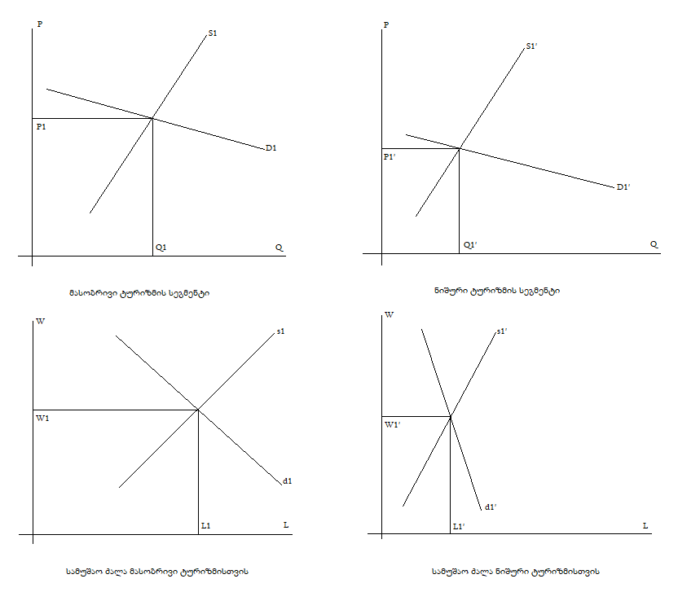
ორი ბაზრის მოდელი

Slide 6
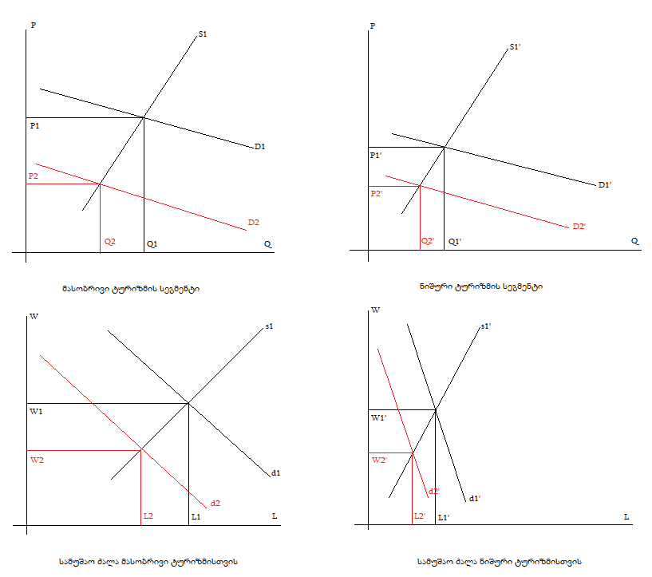
პანდემია და ბაზრების მოკლევადიანი შეგუება

Slide 7
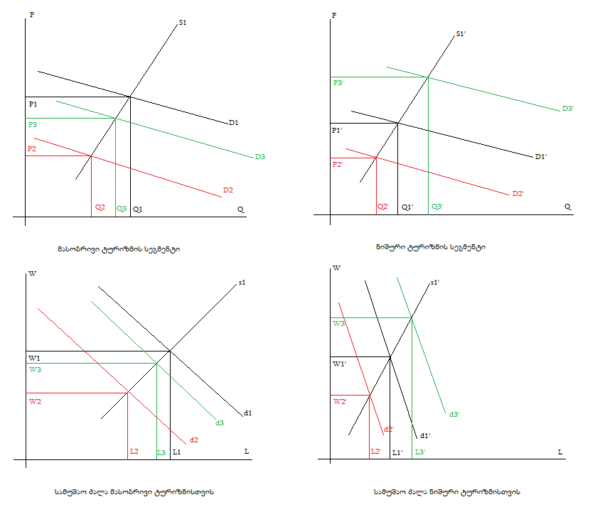
პოსტ-პანდემიური ეპოქა და ბაზრების გრძელვადიანი შეგუება

Slide 8
მთავრობის როლი
მოთხოვნის აღდგენის ხელშეწყობა
„მწვანე ზონების“ პოლიტიკა
ინდუსტრიის ხელშეწყობა
„პანდემიის საგადასახადო შეღავათის“ პოლიტიკა
სამუშაო ძალის ხელშეწყობა
„ახალი კვალიფიკაციის“ პოლიტიკა

Slide 9
დასკვნები
პანდემია ცვლის ტურიზმის რეალობას დღეს - აფერხებს მის განვითარებას როგორც მოთხოვნის, ისე მიწოდების მხრიდან, ამასთან ცვლის დარგის სტრუქტურას, რაც ნათლად გამოვლინდება უკვე პოსტ-პანდემიურ პერიოდში
როგორც მასობრივი ტურიზმის და ნიშური ტურიზმის, ასევე შესაბამისი შრომითი ბაზრების ანალიზის აჩევენებს მოთხოვნის შემცირება ყველა ბაზარზე იქონიებს ნეგატიურ გავლენას მოკლევადიან პერიოდში.
გრძელვადია პერიოდში კი მოთხოვნა უკან დაბრუნდება, თუმცა მასობრივი ტურიზმის შემთვევაში არ მიაღწევს თავდაპირველ ნიშნულს, ნიშური ტურიზმის შემთხვევაში კი გადააჭარბებს მას. ამასთან გაჩნდება სამუშაო ძალის მოთხოვნებთან შესაბამისობის პრობლემა.
სახელმწიფო პოლიტიკა ამ შემთხვევაში სამი მიმართულებით უნდა განვითარდეს: 1) ხელი შეეწყოს მაქსიმალურად უსაფრთხო ტერიტორიების ჩამოყალიბებას; 2) უნდა მიეცეს საგადასახადო შეღავათები ტურიზმის ინდუსტრიას; 3) ხელი შეეწყოს დასაქმების მსურველათვის ახალი კვალიფიკაციის მიღებას.

Slide 10
გმადლობთ ყურადღებისთვის!

